Slide 1

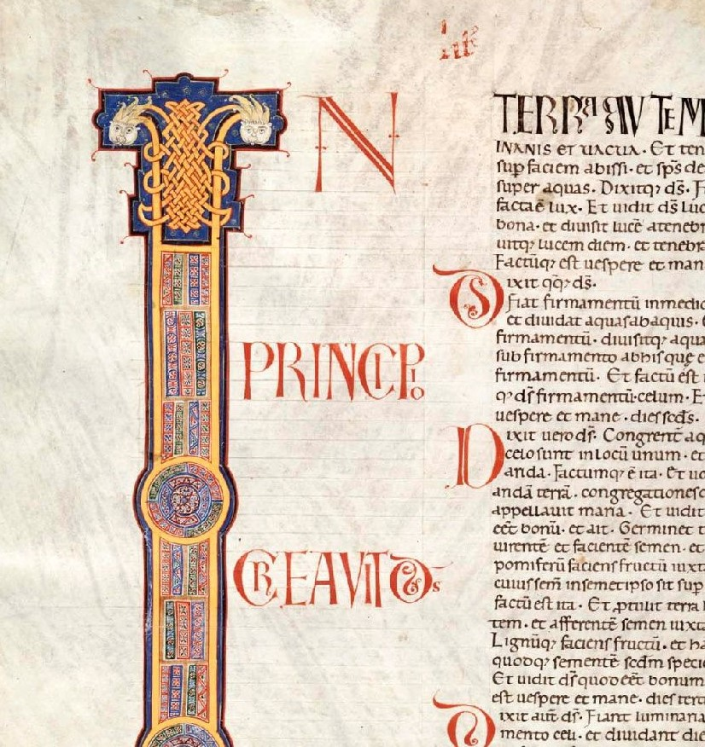
Analyse des données d’Avila
Python for data analysis

Slide 2
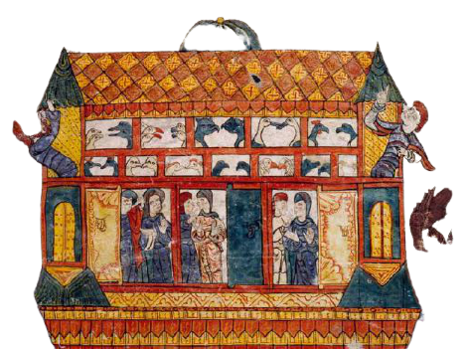
Introduction
La Bible d'Avila est un manuscrit du XIIe siècle dont les origines remontent à la région ombro-romaine d'Italie.
C’est un codex de grandes dimensions qui contient l'Ancien et le Nouveau Testament.
Elle est aujourd’hui entretenu dans le musée national d’Espagne, à Madrid.

Slide 3
Description des données
L'ensemble des données d'Avila est une extraction de 800 images de la « Bible d'Avila ».
Elle regroupe les caractéristiques lié à l’écriture des pages du manuscrit selon un copiste.

Slide 4
On peux distinguer les caractéristique suivant :
« intercolumnar distance » (f1) : espacement inter-colonne
« upper margin » (f2) : marge supérieur
« lower margin » (f3) : marge inferieur
« exploitation » (f4) :
« row number » (f5) : nombre de lignes
« modular ratio » (f6) : ratio entre la hauteur et la largeur des caractères
« interlinear spacing (f7) » : espacement entre les lignes
« weight » (f8) :
« peak number » (f9) :
« modular ratio / interlinear spacing » (f10) : rapport entre le ratio des caractères et l’espacement entre les lignes

Slide 5
La colonne classe :

Slide 6
Objectif de l’analyse
L’objectif de ce projet consiste à associer les caractéristique d’écriture d’une page du manuscrit d’Avila à un copiste et de pouvoir, par la suite, prédire la classification d’une nouvelle donnée.

Slide 7
Analyse
Sélection des attributs

Slide 8
Analyse
Sélection des attributs

Slide 9
Conclusion

